Slide 1
Desenvolvimento
De Sistemas
FRONTEND - OVERVIEW

Slide 2
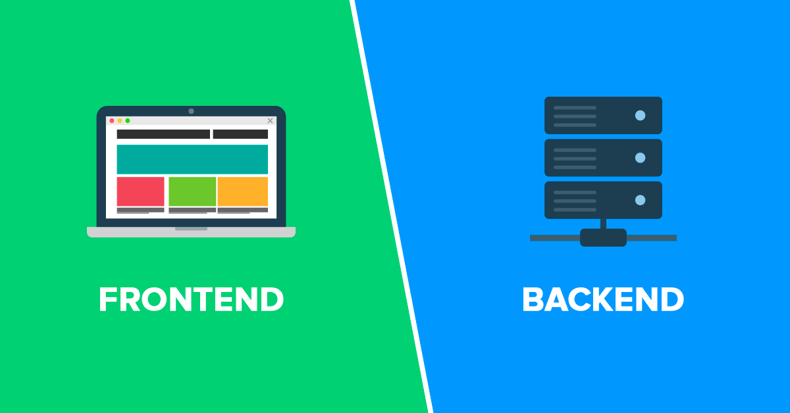
FRONTEND & BACKEND
É responsável, em termos gerais, pela implementação da regra de negócio via código.
É responsável por “dar vida” à interface.

Slide 3
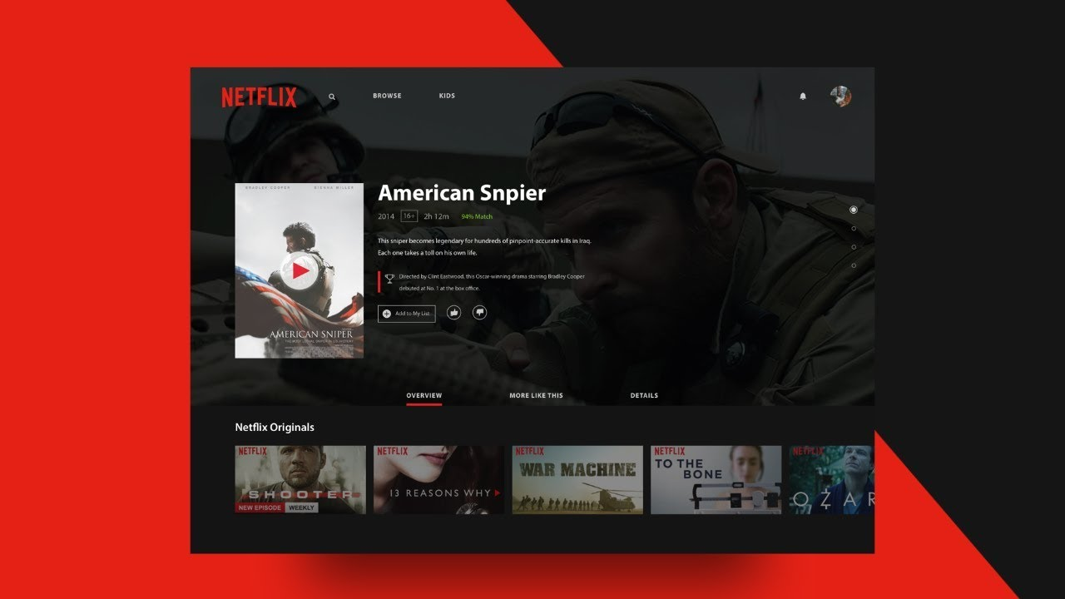
Pensando um pouco...
Frontend na NETFLIX

Slide 4

Então é responsável por...
Criar os links e a navegação
Criar formulários, menus, tabelas, etc...
Mostrar textos, imagens e vídeos
Organizar a estrutura visual de forma que faça sentido
Posicionar elementos corretamente
Pensar em melhorias de usabilidade através da experiência do usuário
Trabalhar com ferramentas de SEO(mecanismos de buscas do Google, Bing, etc...)

Slide 5


Principais Linguagens
Principais Frameworks
O framework é um pacote de códigos prontos que podem ser utilizados no desenvolvimento de sites.
REACT
ANGULAR
VIEW

Slide 6





Principais Softwares e IDE’s
IDE, do inglês Integrated Development Environment ou Ambiente de Desenvolvimento Integrado, é um programa de computador que reúne características e ferramentas de apoio ao desenvolvimento de software com o objetivo de agilizar este processo.
VS CODE
SUBLIME
DREAMWEAVER
BRACKETS
ATOM

Slide 7
Habilidades
Técnicas
Sociais
HTML
CSS
Javascript
Conhecer frameworks e bibliotecas
React
Angular
Bootstrap
Sass
Less
Material Design(Google)
Google Fonts
Font Awesome
Editor de códigos
Técnicas de acessibilidade
Técnicas de otimização para performance da aplicação
Saber se comunicar
Vontade de pesquisar e buscar referências
Pensar de forma semântica para a organização e estrutura visual da aplicação
Trazer acessibilidade para a aplicação

Slide 8
Prós e Contras
Prós
Contras
Fácil de aprender
O início do aprendizado já traz algo visual e palpável para quem nunca programou
Desenvolvimento rápido
Respostas rápidas ao testar os códigos, por conta de rodar direto do lado do cliente(navegador)
Possui salários inferiores aos de Backend
Inúmeros frameworks ainda não consolidados em mercado
Muitos caminhos de frameworks traz incertezas para os novatos no mercado. Para onde seguir em meio a tanta opção?

